Slide 1
Verso un Centro di Giustizia Riparativa nel territorio reggiano
venerdì 31 ottobre 2014

Slide 2
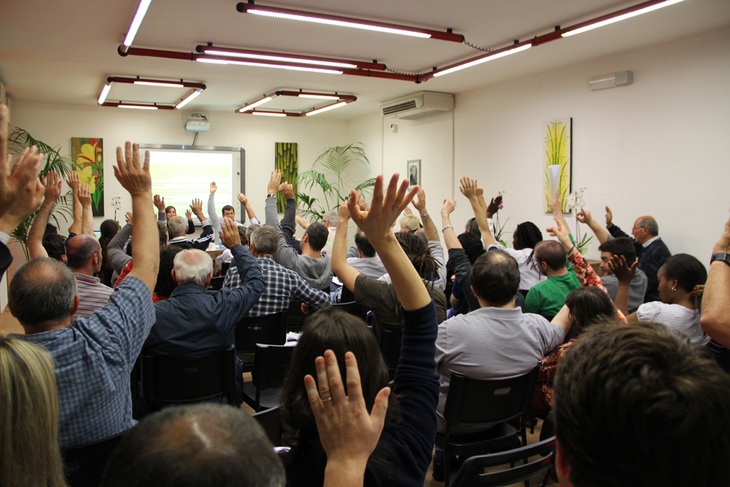
L’Ovile cooperativa di solidarietà sociale
Anno di fondazione 1993
Tipologia mista B-A
170 dipendenti e 169 soci
5,5 ml fatturato 2013
provincia di Reggio Emilia
4 settori di attività
Socio-fondatore del Consorzio
di Coop. Sociali “Oscar Romero” di Reggio Emilia
2

Slide 3
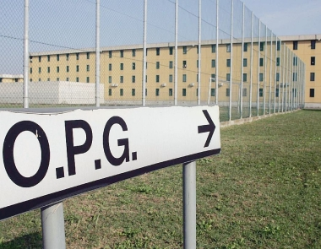
Punto di partenza
Accoglienza, riabilitazione e reinserimento sociale di autori di reato.
Dal 1995 in forte collaborazione con il sistema dei servizi socio-sanitari e con l’accompagnamento della Regione Emilia Romagna (appartamento protetto “Via Livi”, progetto Antares, “Casa Don Dino Torreggiani”, Progetto Ac.E.RO.)
8 strutture
40 percorsi
3

Slide 4
Il coinvitato di pietra e l’interrogativo sulla pena
Reato
Processo
Condanna
Esecuzione Penale
Libertà
Fine pena
Libertà
Le vittime sono marginalizzate per tutto l’iter processuale e scompaiono del tutto durante la fase di esecuzione.
Fino al giorno della liberazione del reo.
Domanda di giustizia che non trova risposta in un sistema meramente retributivo
4

Slide 5
Consapevolezza
Un percorso di reinserimento con una revisione critica del reato non può prescindere dal considerare, in qualche modo, la posizione di chi il reato lo subisce (vittime) e il contesto nel quale il reato si è consumato (comunità).
5

Slide 6
Giustizia Riparativa (Restorative Justice)
“ogni procedimento nel quale la vittima il reo e, se opportuno, ogni altro individuo o membro della comunità, leso da un reato, partecipano insieme attivamente alla risoluzione delle questioni sorte con l’illecito penale, generalmente con l’aiuto di un facilitatore”
Gli esiti di questo procedimento (la riparazione)
“risposte e programmi quali la riparazione, la restituzione, le attività socialmente utili aventi lo scopo di corrispondere ai bisogni individuali e collettivi e alle responsabilità delle parti e di realizzare la reintegrazione della vittima e del colpevole”
Nazioni Unite – Basic Principles on the use of Restorative Justice Programmes in Criminal Matters (ECOSOC, Risoluzione 12/2002)
6

Slide 7
Mediazione reo-vittima (victim-offender mediation)
“ogni procedimento nel quale la vittima ed il colpevole sono messi in condizione se vi acconsentono liberamente, di partecipare in modo attivo alle questioni sorte dal reato attraverso l’aiuto di un terzo imparziale (mediatore)”
Raccomandazione (99)19 del Consiglio d’Europa
“la ricerca prima o durante il procedimento penale, di una soluzione negoziata tra la vittima e l’autore del reato, con la mediazione di una persona competente”
Decisione Quadro 2001/220/GAI del Consiglio dell’Unione Europea (2001) relativa alla posizione della vittima nel procedimento penale
7

Slide 8
Mediazione reo-vittima (victim-offender mediation)
Principi fondamentali
Accessibilità
Principio partecipativo (libertà, volontarietà)
Confidenzialità
Indipendenza e imparzialità dei mediatori
Ragionevolezza e proporzione delle obbligazioni riparatorie
Principio di innocenza
Autonomia della mediazione, ma rilevanza giudiziaria dei risultati
Salvaguardia delle garanzie del giusto processo
8

Slide 9
Gli spazi e gli indirizzi nell’ordinamento italiano
Minorile (tribunale, procura, USSM)
Decreto del Presidente della Repubblica 22 settembre 1988, n. 448
Giudici di Pace
Decreto Legislativo 28 agosto 2000, n. 274
Messa alla prova adulti (Tribunale, UEPE)
Legge 28 aprile 2014, n. 67
Assemblea Legislativa dell’Emilia Romagna
Legge 19 febbraio 2008, n. 3
La Regione, al fine di porre attenzione alle problematiche relative alle vittime del reato e per ampliare spazi alternativi alle misure privative della libertà personale, sostiene, anche in via sperimentale, l'organizzazione e la realizzazione di interventi e di progetti di mediazione penale, con particolare attenzione all'area dei minori, anche attraverso specifici provvedimenti della Giunta regionale.
9

Slide 10
Esecuzione penale adulti e giustizia riparativa
Sorveglianza, Istituti Penali, UEPE, EELL e Terzo Settore
Nell’ambito dei servizi di accoglienza per condannati in misura alternativa sviluppiamo all’interno dei Progetti Educativi Personalizzati una riflessione critica sul reato in una logica riparativa e applichiamo, nella stessa logica, quella che viene definita come “prescrizione riparativa” presente in molti dispositivi di concessione della misura dell’affidamento in prova al servizio sociale (“adoperarsi, ove possibile, in favore della vittima del reato”)
Percorsi di incontro tra gruppi di detenuti e cittadini sulle tematiche della riparazione (Casa Circondariale di Reggio Emilia)
Il progetto “Verso un Centro di Giustizia Riparativa”
10

Slide 11
Il PROGETTO – verso un centro di giustizia riparativa
Sensibilizzazione
2012
Formazione 2014
Apertura Centro 2015
11

Slide 12
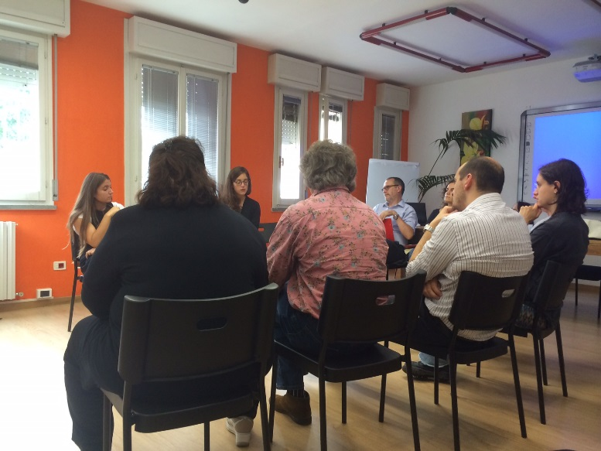
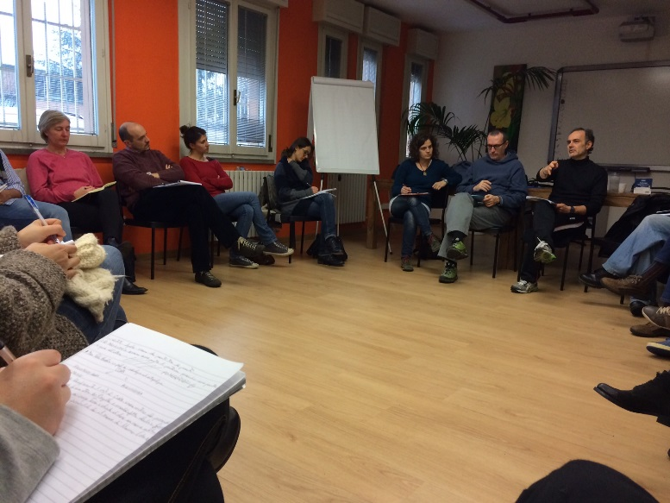
Formazione mediatori
1 anno
11 moduli
200 ore
20 mediatori
Pratica
Teoria (Diritto Penale, Penitenziario e Processuale, Penale Minorile, sociologia e antropologia, vittimologia e criminologia)
Stage con
Jacqueline Morineau
12

Slide 13
La Mediazione a Reggio Emilia: Ovile-MediaRE
Fusione per incorporazione della Coop. MediaRE
Creazione di un polo unico con diverse competenze in ambito mediazione
Promozione di una diffusa cultura della mediazione
Coop. MediaRE
Nasce nel 2008
Mediazione dei Conflitti
Mediazione Sociale
Mediazione Interculturale
Dal 2010 gestisce il Centro di Mediazione del Comune di Reggio Emilia
media 1000 accessi annui (11-14)
Tra i promotori della prima rete Regionale dei Centri di Mediazione
13

Slide 14
"Nella mediazione il conflitto conduce a toccare il cuore della sofferenza dell'uomo, perché ogni vissuto di separazione riattualizza il vissuto della separazione originaria. Allorché si ripete, l'esperienza è soltanto più insopportabile. Può diventare una questione di vita o di morte: di vita, nel caso in cui il legame si ritessa, di morte, nel caso in cui esso sia definitivamente spezzato”
Jacqueline Morineau
14

Slide 15
www.giustiziariparativa.net www.ovile.net dmarchi@ovile.net giustiziariparativa@ovile.net
venerdì 31 ottobre 2014

